Slide 1
УЧЕБНЫЙ ИССЛЕДОВАТЕЛЬСКИЙ ПРОЕКТ ПО КРАЕВЕДЕНИЮ:
«НИЖЕГОРОДСКОЙ ГУБЕРНИИ БЫТЬ ОСОБО…»
Для учащихся 7 класса
Автор:
Игошина Надежда Николаевна, учитель истории и обществознания
МБ ОУ Починковской СОШ

Slide 2
Учебно-методический комплекс
Региональная программа для общеобразовательных учреждений «Историческое краеведение», Гречухин Г.Б.
Тематическое планирование по курсу «Историческое краеведение»
Учебник: Нижегородский край. Интегрированный учебный курс для учащихся 7 класса общеобразовательных учреждений. Нижний Новгород, НИРО

Slide 3
Цели проекта:
Личностные | Проявлять креативность и любознательность, ответственность к учебе; Способствовать самообразованию и саморазвитию; Воспитать чувства патриотизма и гордости за свою Родину, свой край, уважение к культуре своего народа;
Предметные | Освоить знания о важнейших событиях и датах, относящихся к истории Нижегородской губернии; Оценивать значение Петровских реформ на развитие, как Нижегородского края, так и Починковского уезда
Метапредметные | Взаимодействовать и сотрудничать при работе в группах; Определять и отбирать нужную информацию, Понимать предоставленную информацию; Формулировать проблему собственными словами, Оценивать полученную информацию, Развивать ИКТ-компетенции.

Slide 4
Структура проекта
Этап проектной деятельности | Учебная деятельность
 | Урочная Уроки исторического краеведения | Внеурочная Социальная сеть Вконтакте | Домашнее задание
Актуализация Проблематизация Целеполагание Деление на группы Концептуализация | 1-й урок (Вводная презентация)
Моделирование Планирование Контроль | 2-й урок | 2-я неделя
Самооценивание | 3-й урок (2-я неделя)
Разработка проектного продукта |  |  | Период – 2-3 неделя
Презентация проектного продукта Оценка Рефлексия | 4-й урок (3-я неделя) Урок по теме «Нижегородской губернии быть особо…»

Slide 5
Проблема проекта:
Мы не знаем о том, как основание Нижегородской губернии Петром I отразилось на развитии не только Нижегородского края, но Починковского района.
Гипотеза проекта:
Основание Нижегородской губернии Петром I отразилось на развитии и Нижегородского края, и Починковского района.
Цель проекта (учеников):
Собрать информацию о нашем крае эпохи Петра I и доказать и опровергнуть гипотезу.

Slide 6
Деление класса на группы
Группа | Проблема | В чем суть исследования
Историки | Как родилась Нижегородская губерния? | Изучение истории возникновения Нижегородской губернии
Романовы | Чем привлекал Нижний Новгород царских особ? | Выяснить кто и когда из династии Романовых побывал в Нижнем Новгороде?
Краеведы | Зачем был нужен Починковский уезд Нижегородской губернии? | Исследовать роль Починковского уезда в составе губернии.
Летописцы | Какое значение имеют летописи в изучении истории? | Изучение истории местной летописи, находящейся в Починковском народном музее.
Герольды | Что означает герб? | Изучить историю возникновения гербов некоторых городов Нижегородской области и нарисовать их.

Slide 7

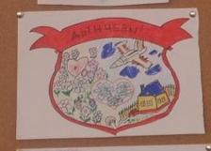
Формы представления результатов
Презентация
Буклет
Рисунок

Slide 8
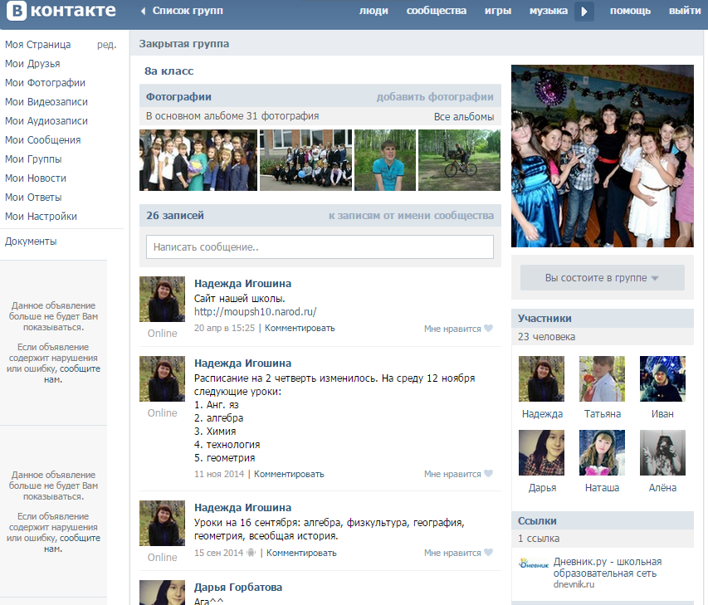
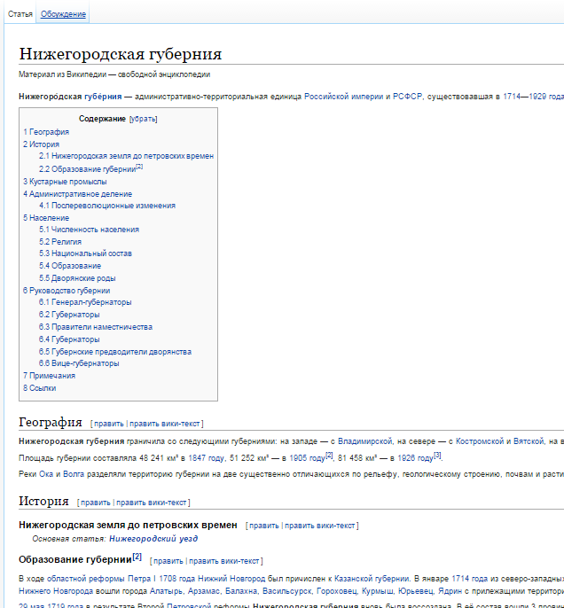
Этап поиска и обработки информации

Slide 9
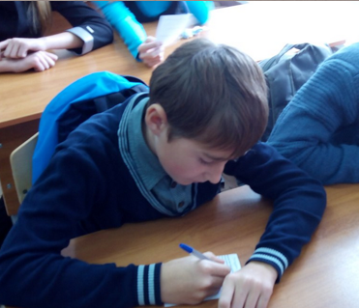
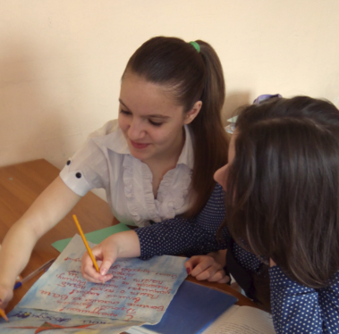

Этап разработки проектного продукта

Slide 10
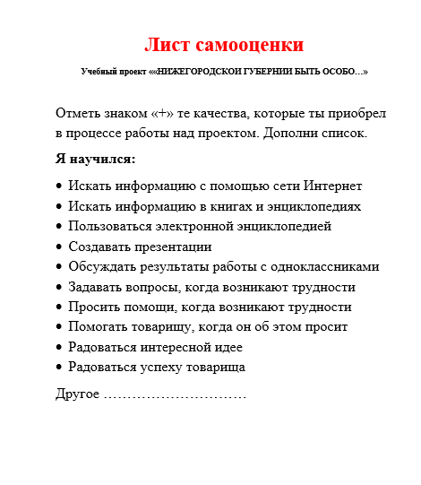
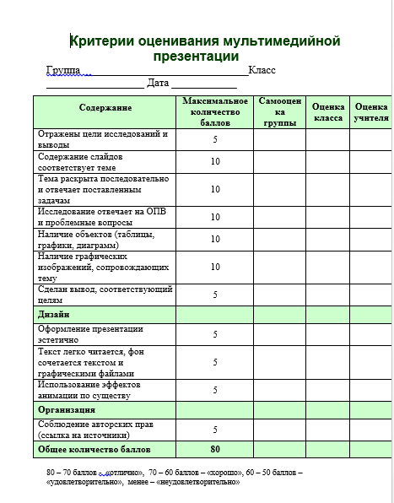

Slide 11
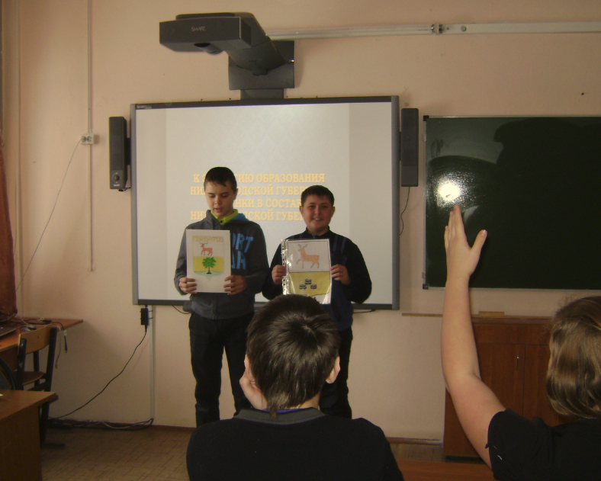
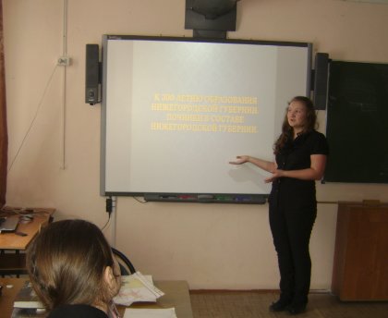
Представление результатов

Slide 12
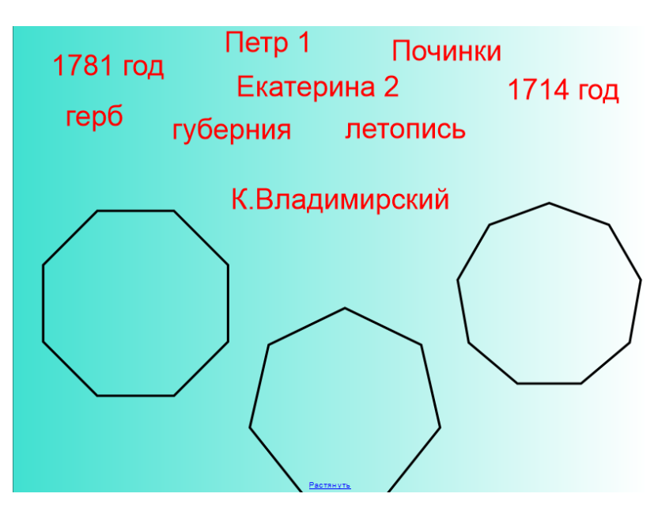
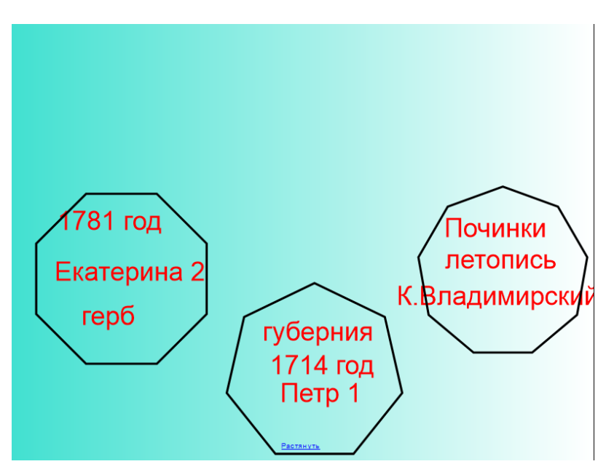
Работа с интерактивной доской

Slide 13
Спасибо за внимание!

